Slide 1
Välimeren korkeakulttuurit
Kpl 5-8

Slide 2
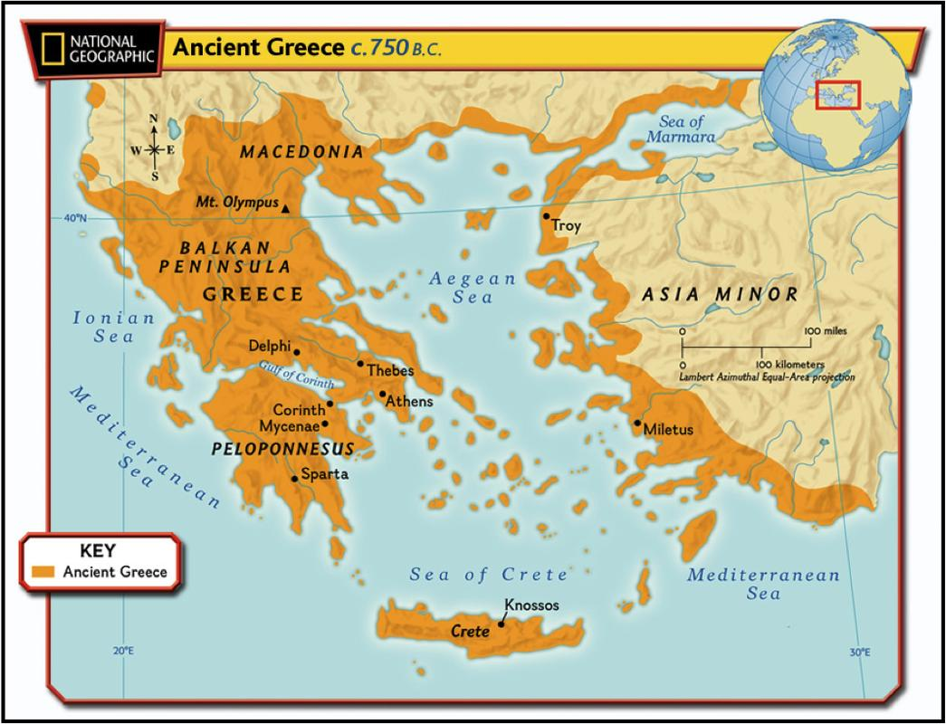
Kreetalle ensimmäinen eurooppalainen korkeakulttuuri n. 2000 eaa.
Antiikki = muinainen Kreikka ja Rooma n. 800 eaa.- n. 400 jaa.

Slide 3
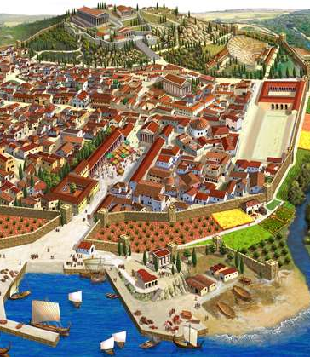
Antiikin Kreikan yhteiskunta
Kaupunkivaltio eli polis = Kaupunki ja ympäröivä maaseutu
Poliksen korkeimmalla kohdalla linnoitus eli akropolis ja keskustorina agora, jonne demokraattisissa (vrt. aristokratia) kaupunkivaltioissa kokoonnuttiin päättämään yhteisistä asioista eli politiikasta (>20v miespuoliset kansalaiset)
Polisten välinen kilpailu -> Riidat ja keskinäiset sodat (mm. peloponnesolaissota), toisinaan yhteistyö (mm. persialaissodat)

Slide 4
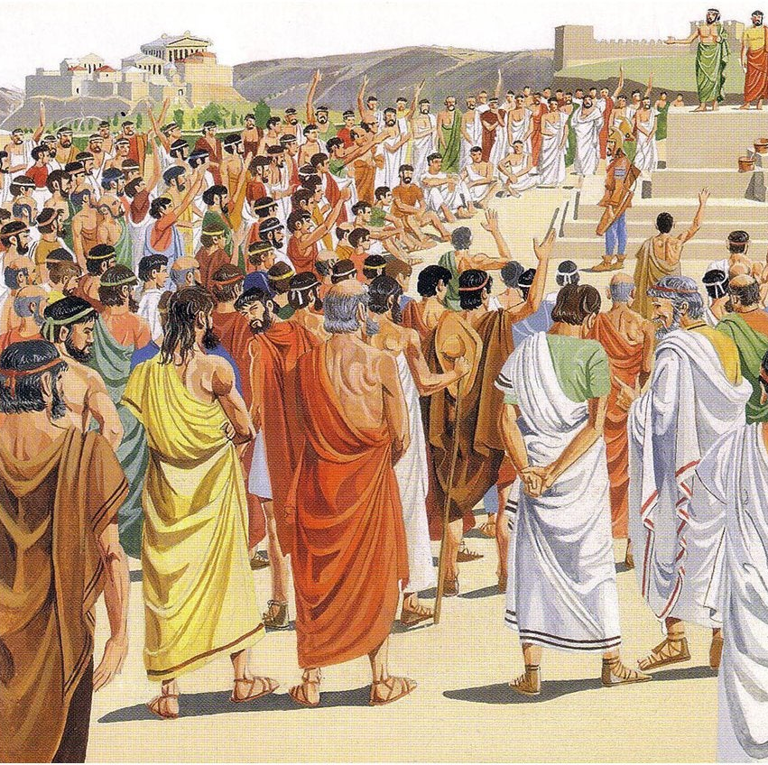
Väestö koostui
vapaista kansalaisista
muukalaisista eli metoikeista
orjista
Naisilla ei poliittisia oikeuksia

Slide 5
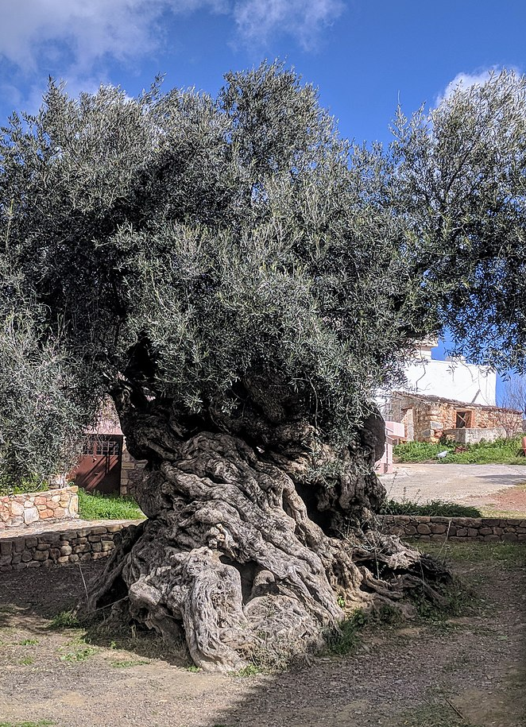
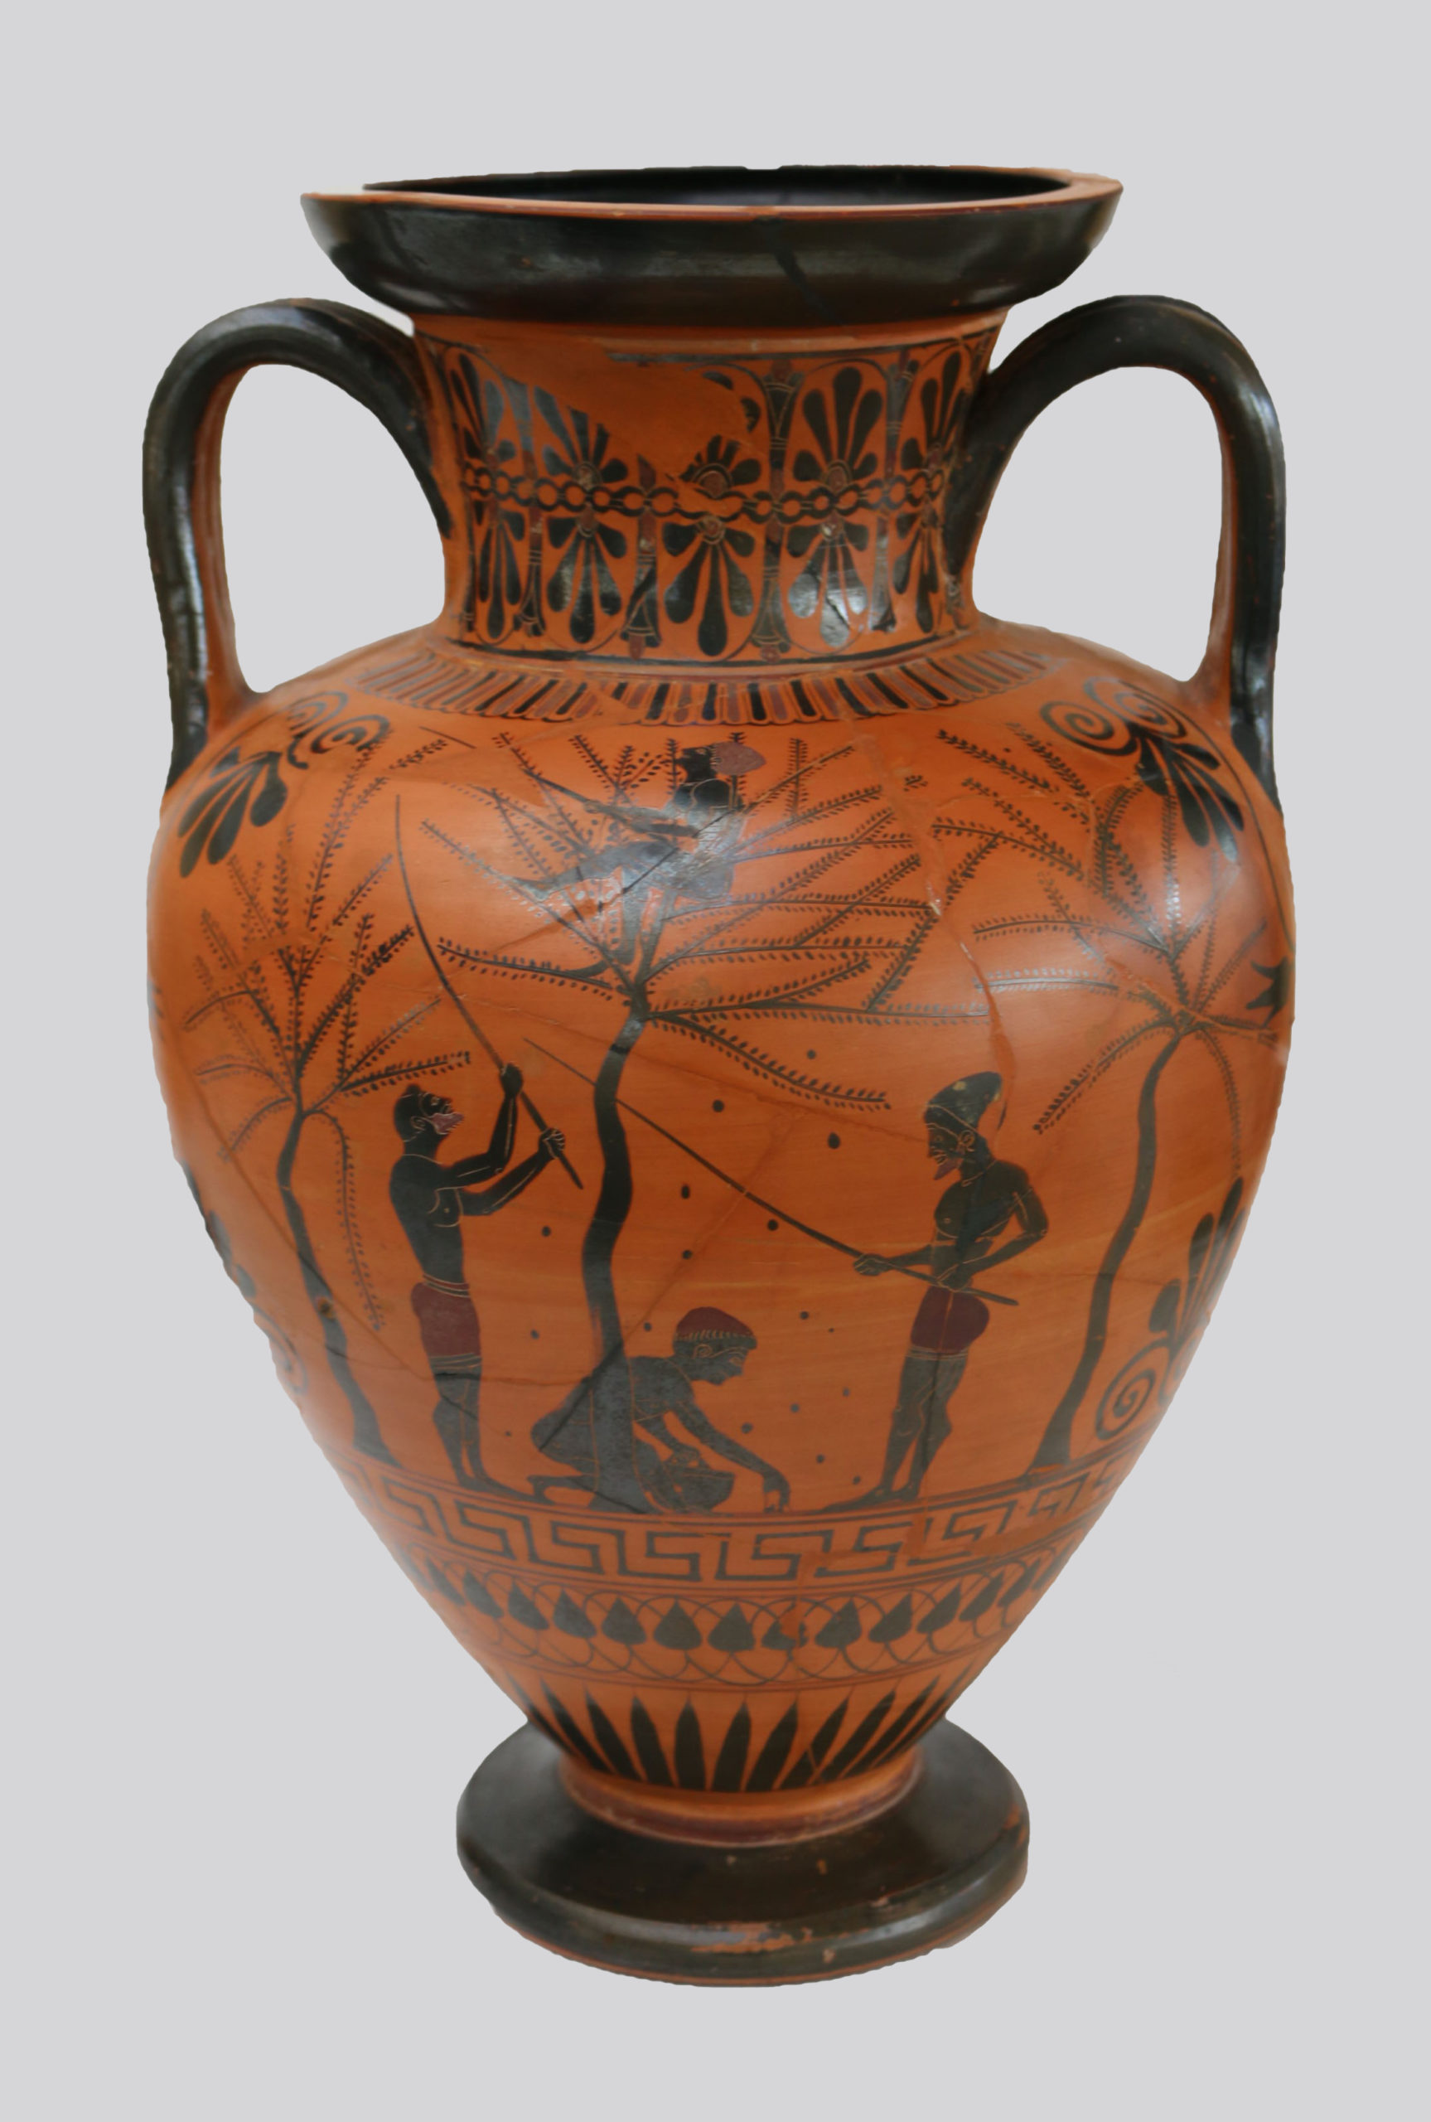
Antiikin Kreikan talous
Ajatus ihmisen olemisesta luonnon yläpuolella
Kreikkalaiset raivasivat vuorten rinteet pelloiksi ja hakkasivat metsät laivaston tarpeisiin -> Eroosio
Eroosio pakotti erikoistumaan (vrt. Mesopotamia) viljan sijaan erityisesti oliiviöljyn, viinien sekä ruukkujen tuotantoon ja vientiin (alkutuotanto -> jalostus)

Slide 6
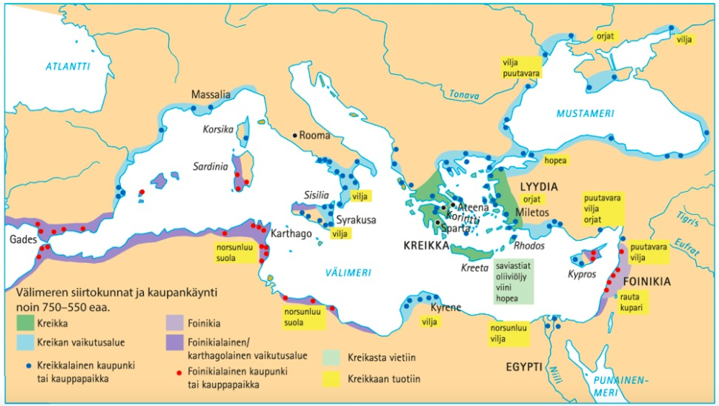
Kreikkalaisten Välimeri ja siirtolaisuus
Meren ja merenkulun merkitys suuri -> Liikenne, kauppa ja siirtokunnat
Kreikan kaupunkivaltioiden eli polisten (esim. Ateena ja Sparta) siirtokunnat Välimeren pohjoisosiin -> Polisten epävakaus ja viljelymaan puute taustalla
Orjia, puuta, erilaisia metalleja ja eritoten viljaa emämaihin, joista jalostettuja tavaroita siirtokuntiin
Siirtolaisuus levitti Kreikan kulttuuria ja johti keksintöjen ja aatteiden vaihtoon
Välimerestä keskeinen kauppa-alue (foinikialaiset -> kreikkalaiset -> roomalaiset)

Slide 7
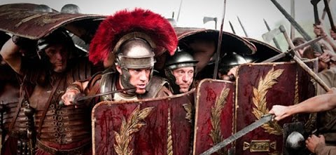
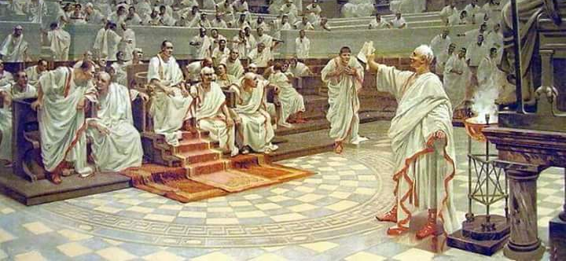
Antiikin Rooman yhteiskunta
Rooma kehittyi suojaisesta kaupunkivaltiosta keskitetysti johdetuksi imperiumiksi ns. tasavallan aikana (509-31 eaa.)
Valtakuntaa hallittiin kahden konsulin, senaatin ja kansankokousten kautta
Legioonalaisarmeijan valloitukset sekä ”hajota ja hallitse”- politiikka
Virkamiesten johtamat maakunnat eli provinssit miljoonakaupunki Rooman elinehto
ns. keisariajalla (31 eaa.-476 jaa.) imperiumin laajentuminen pysähtyi ja ylin valta keskittyi kansansuosiota tavoitteleville keisareille

Slide 8
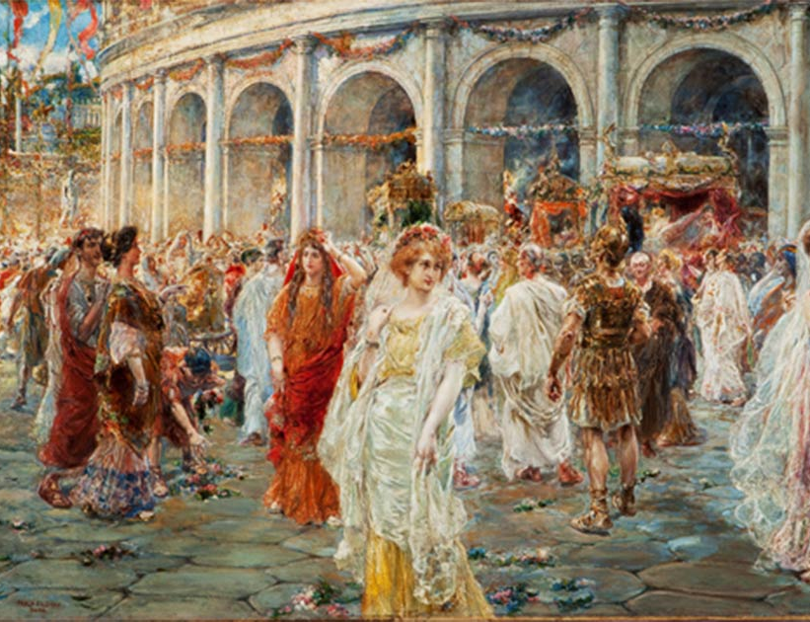
Rooman kolme yhteiskuntaryhmää
Hallitseva ryhmä eli patriisit omistivat maan ja olivat yksinoikeutettuja ylimpiin virkoihin
Tavallinen kansa = plebeijit
Alimpana yhteiskuntaryhmänä olivat orjat, joilla ei ollut poliittisia oikeuksia

Slide 9
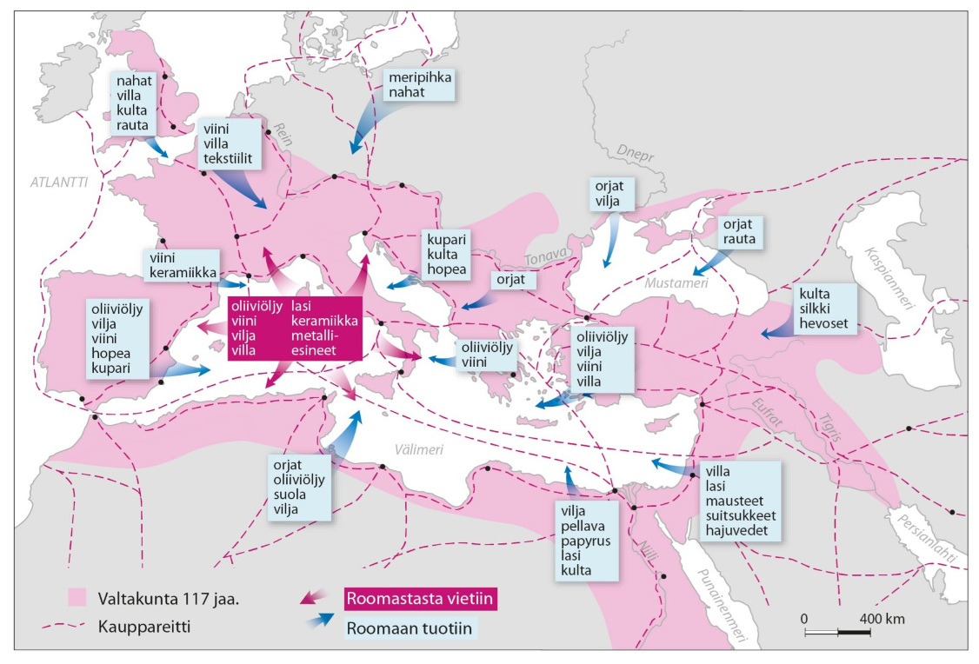
Rooman talous
Välimerestä valloitusten myötä Rooman imperiumin sisämeri mm. Kreikan polisten ja foinikialaisten Karthagon kukistuttua -> Meritiet välttämättömiä kaupankäynnin kannalta
Keskustassa suurten tuloerojen miljoonakaupunki Rooma
Provinsseista tuotiin raaka-aineita kuten viljaa, metalleja, ylellisyystuotteita sekä orjia
Massiiviset julkiset rakennukset Forum Romanumilla sekä monumentit kuten riemukaaret (triumfit) sekä amfiteatterit (mm. Colosseum)

Slide 10
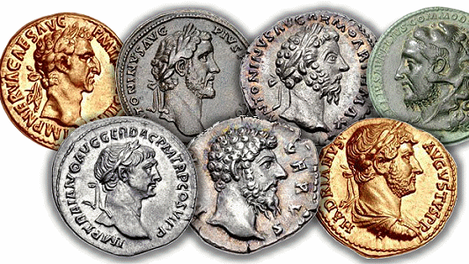
Pax Romana (Rooman rauha 27eaa.-180jaa.) loi vakaat olot kaupankäynnin kehittymiselle
Imperiumin reuna-alueilla (legioonalaisvaruskunnat) tuottoisaa kauppaa
Yhtenäinen talousalue, jota tuki hyvä tieverkosto ja suojasi vahva armeija
Kaupankäynti vapaata tullimaksuista
Yhtenäiset mitat, kauppalainsäädäntö ja raha (denaari / aureus)

Slide 11
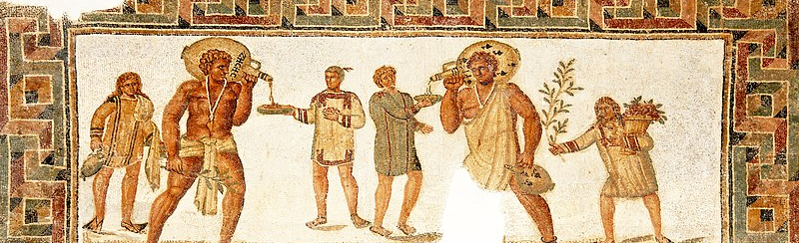
Antiikin orjatalous
Perustui pääosin sotavankeihin ja orjuutta pidettiin luonnollisena samalla kun ruumiillista työtä halveksuttiin
Mahdollisti kreikkalaisten kulttuurisaavutukset ja monumentit
Orjien asema vaihteli (esim. kaivosorja/kotiorja)
Kreikassa orjat olivat yleensä esineitä (osto, myynti, vuokraus ja panttaus)
Roomassa asema myös huono, mutta parempi keisariajalla -> Orjien ihmisyys tunnustettiin ja laki suojeli orjan asemaa -> Taustalla idän filosofiset ajatukset sekä valloitusten jälkeinen orjapula
Rooman orjakapinat kukistettiin verisesti
Johti taloutta hyödyntäneen tekniikan kehittämisen laiminlyöntiin mm. maataloudessa -> Osasyy Rooman rappioon

Slide 12
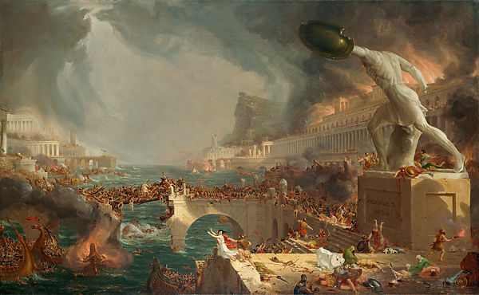
Rooman tuhon tulkinnat (ns. rappio-, katastrofi- ja jatkuvuusteoriat)
Aluelaajennusten loppuminen -> Ryöstösaaliiden sekä orjien saaminen tyrehtyi ja kaupan laajentuminen pysähtyi -> Tavarapula ja inflaatio -> Talous hiipui (rahatalous -> luontaistalous) ja hyvinvointi rapautui -> Verotulot vähenivät -> Verotuksen kiristäminen johti maaorjuuden lisääntymiseen ja keskusvallan rapistumiseen -> Tautiepidemiat vauhdittivat rappeutumista
Laajan imperiumin ylläpitäminen oli kallista ja kahakointi rajoilla kulutti voimavaroja -> Legioonalaisten ja virkamiesten uskollisuus rapistui kun värväys ulotettiin valloitettujen alueiden miehiin
Sisäiset levottomuudet, riidat ja valtataistelut johtivat imperiumin heikkouden tilaan -> Jako Länsi- ja Itä-Roomaan (= Bysantti) vuonna 395 -> Bysantti jatkoi Rooman perintöä keskiajan loppuun asti
Pohjoisten germaaniheimojen kansainvaellukset -> Heikentyneet legioonat voimattomia lukuisten vihollisten edessä -> Länsi-Rooma luhistui 476 jKr.
Keksintöjä ei hyödynnetty tuotannossa orjatyön takia. Lisäksi ruumiillinen työ ei ollut soveliasta vapaille kansalaisille
Ryöstöviljely ja hakkuut -> Eroosio ja muut ympäristöongelmat

